Slide 1
MANUAL PARA CRIAÇÃO DE KAHOOT
Universidade de São Paulo
Faculdade de Saúde Pública
Vigilância Alimentar e Nutricional na Linha de Cuidado para Sobrepeso e Obesidade

Slide 2
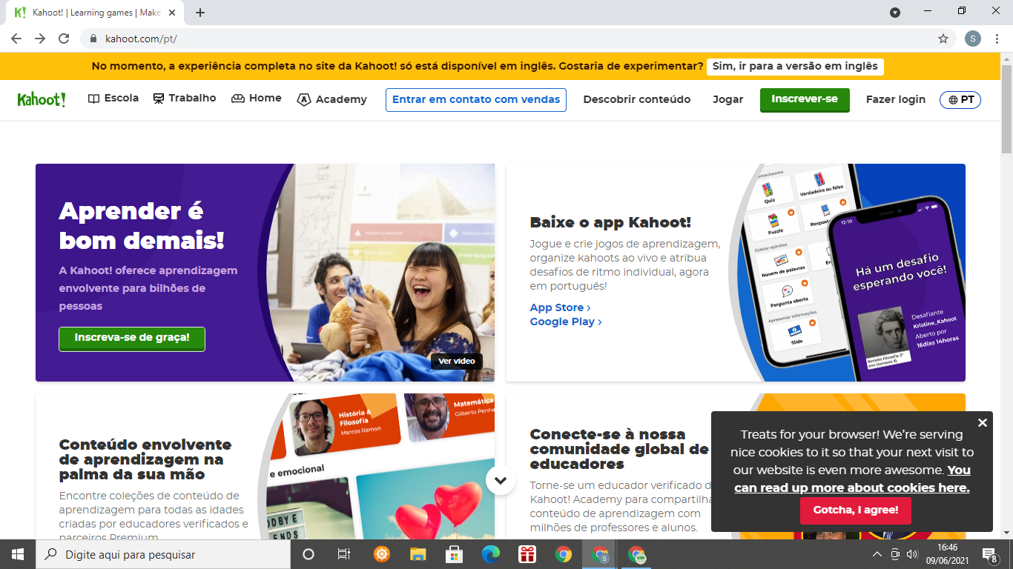
Passo 1
Acessar:
https://kahoot.com/pt/
Clicar em Inscrever-se gratuitamente
Vigilância Alimentar e Nutricional na Linha de Cuidado para Sobrepeso e Obesidade

Slide 3
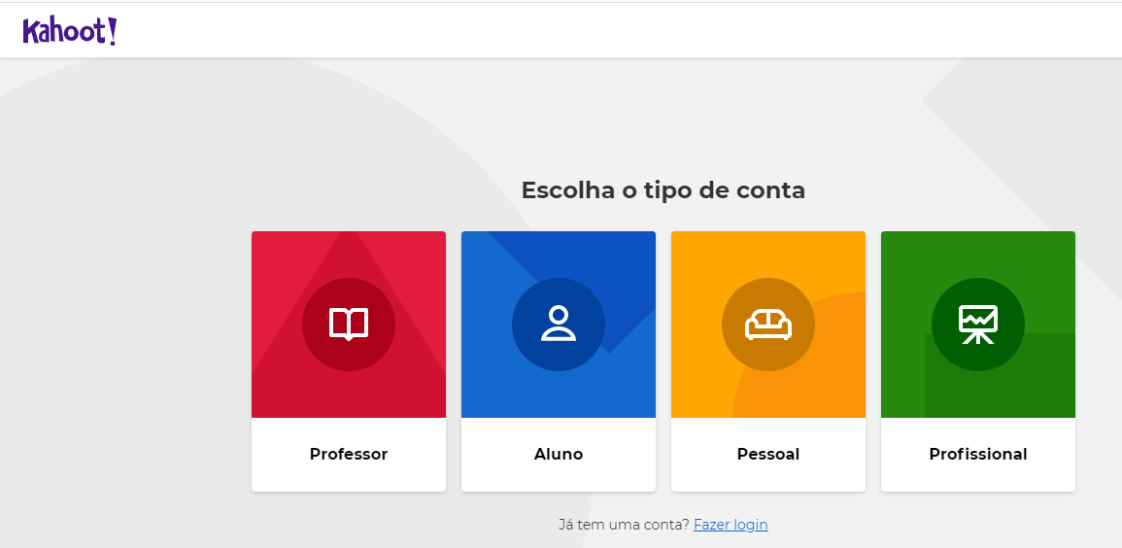
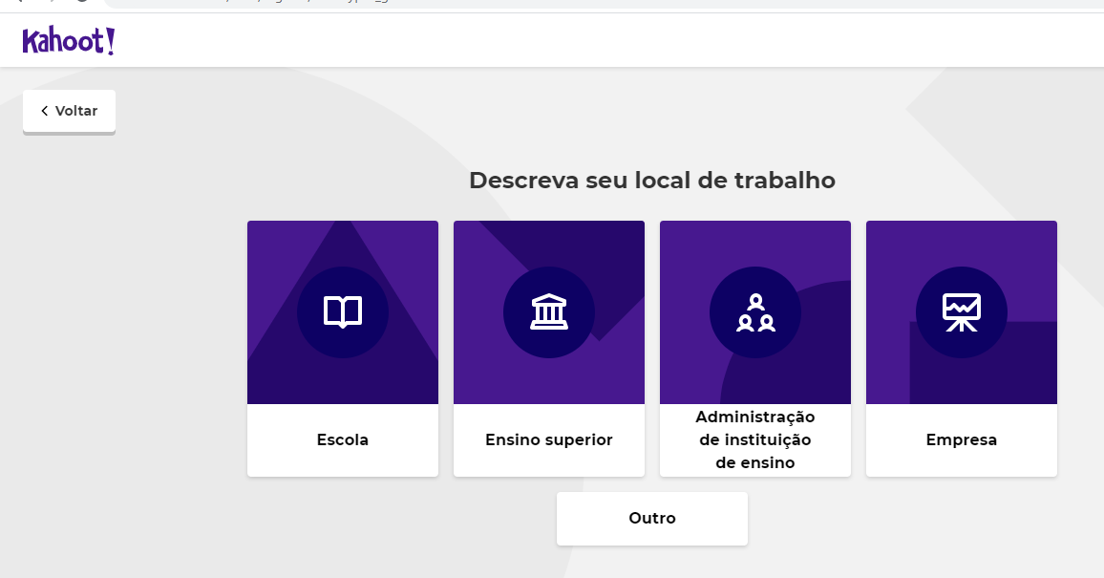
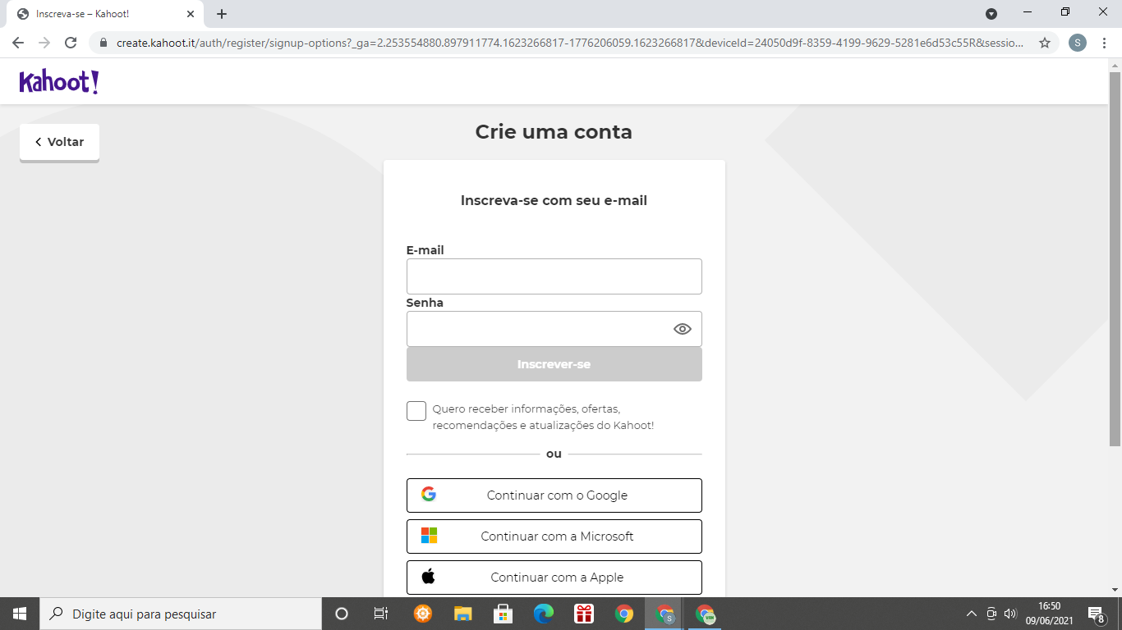
Passo 2
Criar sua conta
Vigilância Alimentar e Nutricional na Linha de Cuidado para Sobrepeso e Obesidade

Slide 4
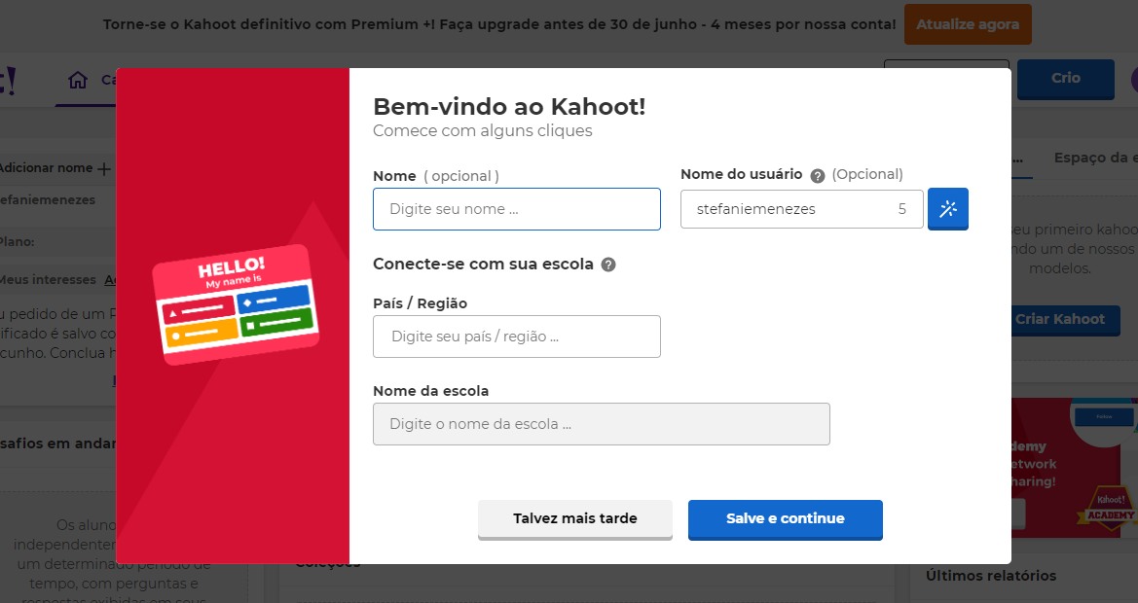
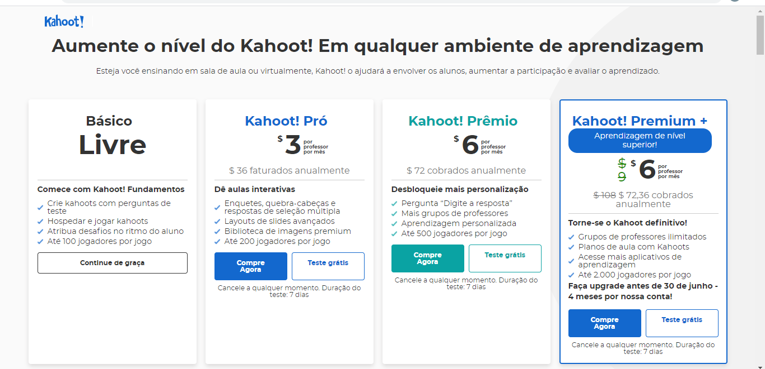
Passo 3
Configurar sua conta
Opcional completar esses dados
Vigilância Alimentar e Nutricional na Linha de Cuidado para Sobrepeso e Obesidade

Slide 5
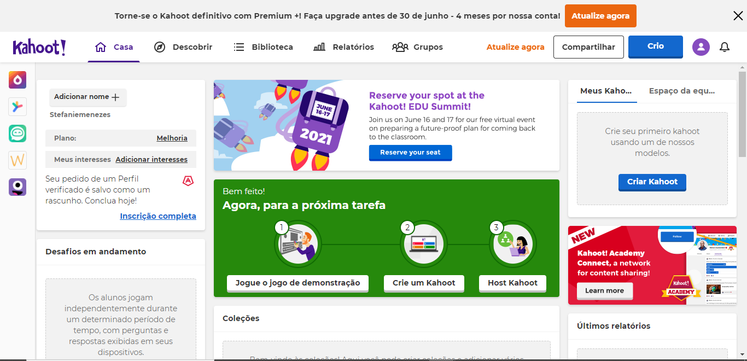
Passo 4
Criar seu jogo
Vigilância Alimentar e Nutricional na Linha de Cuidado para Sobrepeso e Obesidade

Slide 6
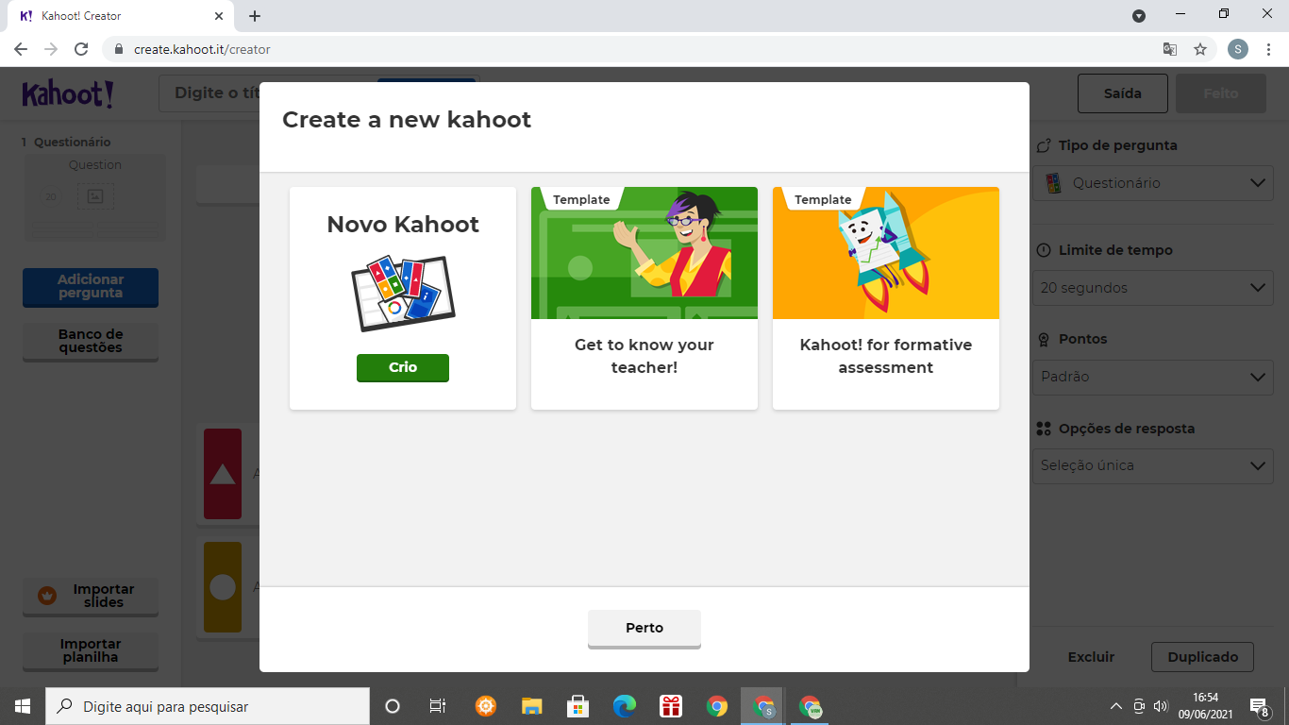
Passo 4
Criar seu jogo
Vigilância Alimentar e Nutricional na Linha de Cuidado para Sobrepeso e Obesidade

Slide 7
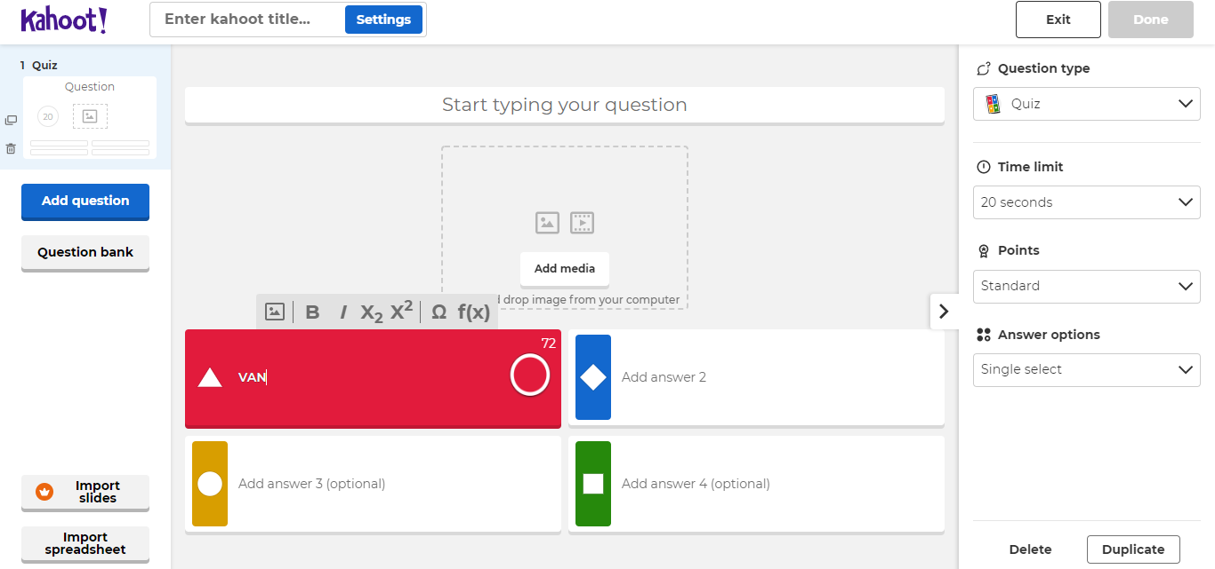
Indique a resposta correta
Passo 4
Adicione a pergunta
Adicione as respostas
Vigilância Alimentar e Nutricional na Linha de Cuidado para Sobrepeso e Obesidade

Slide 8
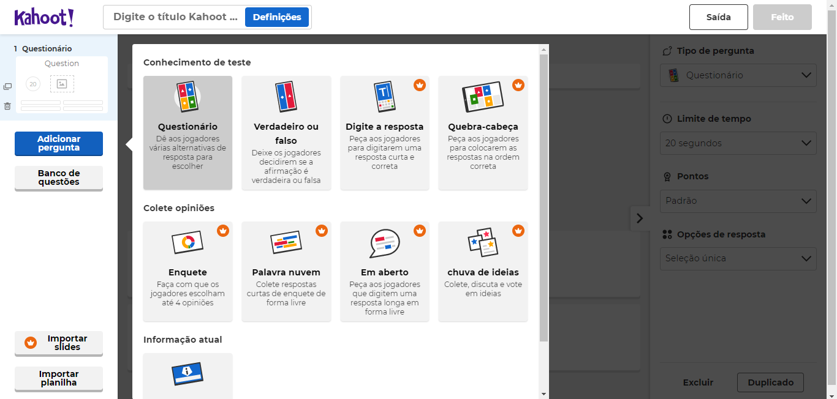
Passo 4
Clique aqui para adicionar a próxima pergunta e repita os processos anteriores
Vigilância Alimentar e Nutricional na Linha de Cuidado para Sobrepeso e Obesidade

Slide 9
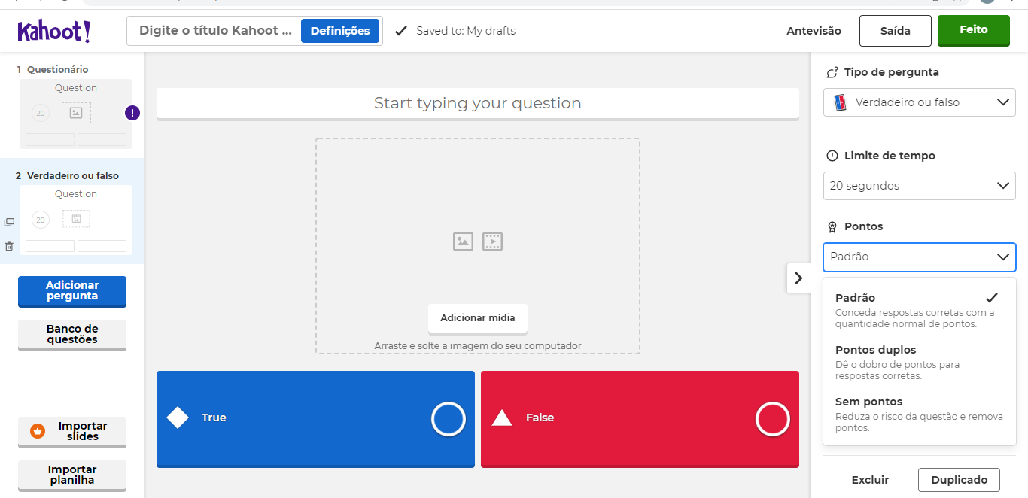
Passo 4
É possível definir um tempo para a resposta e também uma pontuação
Vigilância Alimentar e Nutricional na Linha de Cuidado para Sobrepeso e Obesidade

Slide 10
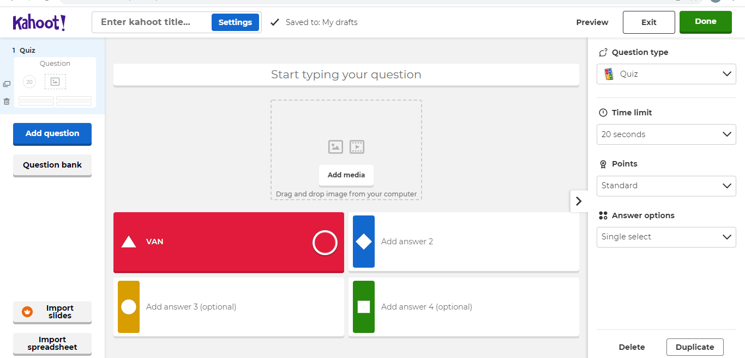
Passo 5
Ao finalizar as perguntas clique em “Finalizar/Done”
Vigilância Alimentar e Nutricional na Linha de Cuidado para Sobrepeso e Obesidade

Slide 11
Passo 5
Adicione o título para seu Kahoot
Sugestão: Fixando conceitos
Clique em “Prosseguir”
Vigilância Alimentar e Nutricional na Linha de Cuidado para Sobrepeso e Obesidade

Slide 12
Passo 5
Selecione qual categoria prefere, é possível testar seu jogo para ver como fica a apresentação
Clique em “Prosseguir”
Vigilância Alimentar e Nutricional na Linha de Cuidado para Sobrepeso e Obesidade

Slide 13
Passo 5
Selecione a opção “Ensinar”
Selecione opção “Clássico”
Vigilância Alimentar e Nutricional na Linha de Cuidado para Sobrepeso e Obesidade

Slide 14
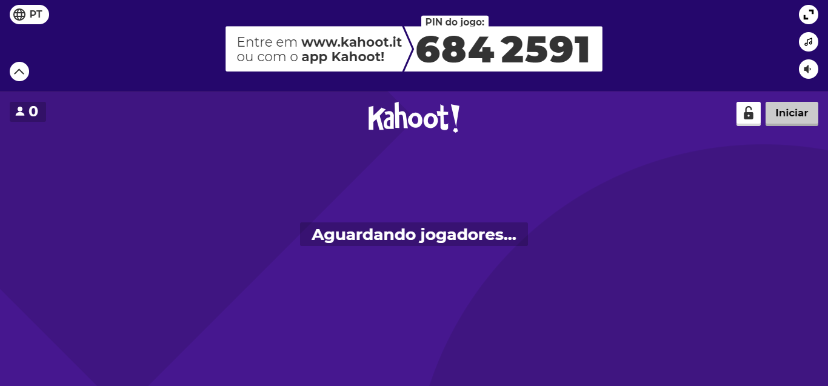
Passo 5
O Aplicativo gera um PIN (NÚMERO) que será usado pelos alunos para acessar o jogo.
Vigilância Alimentar e Nutricional na Linha de Cuidado para Sobrepeso e Obesidade

Slide 15
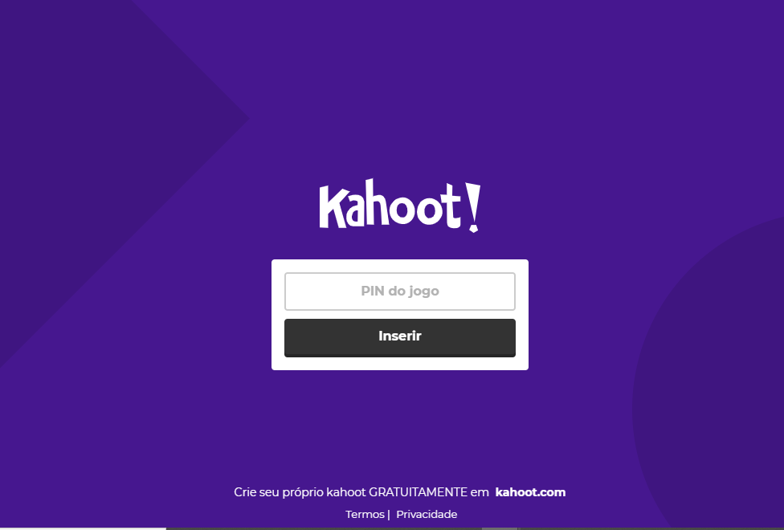
Passo 6
Para os alunos acessarem o jogo precisam entrar no site:
https://kahoot.it/
e colocar o PIN
Vigilância Alimentar e Nutricional na Linha de Cuidado para Sobrepeso e Obesidade

Slide 16
Passo 7
Após todos entrarem no jogo é só clicar em iniciar e se divertirem!
Vigilância Alimentar e Nutricional na Linha de Cuidado para Sobrepeso e Obesidade

